Slide 1
Tendons nos mains !
La mobilité pour tous
Thème 3: Les Orthopédistes

Slide 2
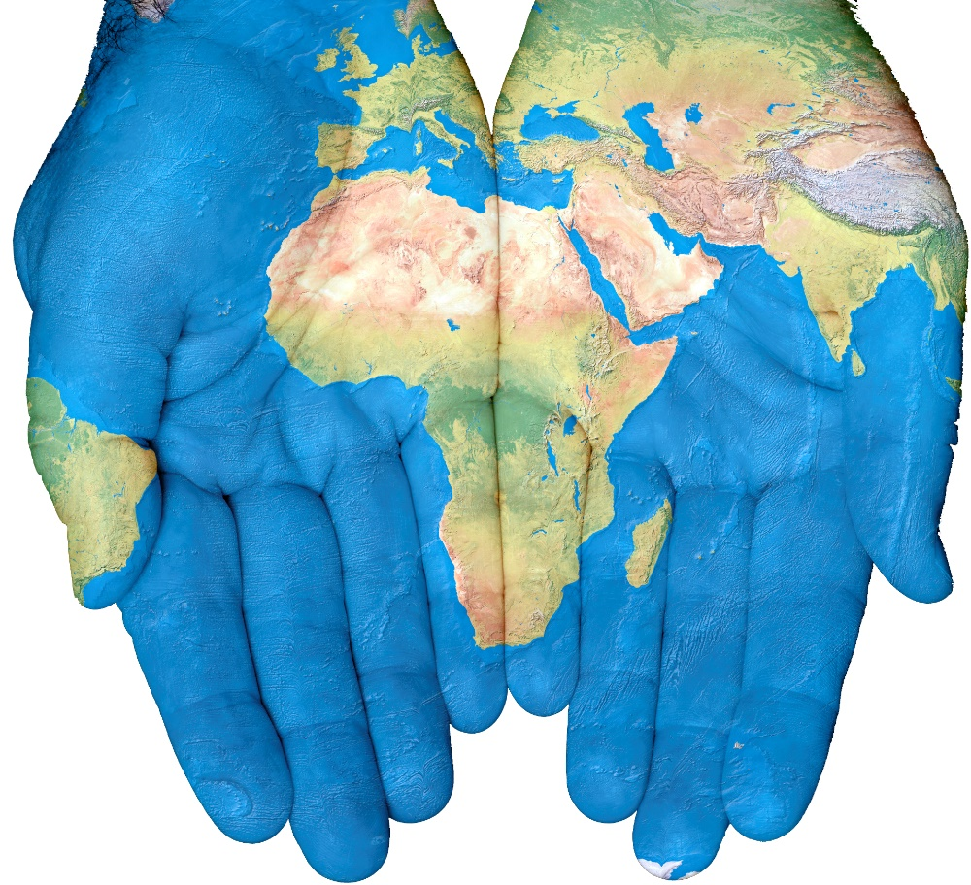
En deux mots
Notre vision et mission:
Chaque être humain doit pouvoir mener sa vie en dignité
Nos priorités:
La santé
Appui aux victimes des violences sexuelles
Education
Notes:
A partir de 2014, SP recentre son appui en R.D Congo et au Burundi. SP met aussi fin à son appui programmatique en matière de lutte contre la lèpre et la tuberculose pour se concentrer sur le VIH/SIDA. Seul un projet d’approvisionnement en médicament continuent de soutenir les actions de notre partenaire en Guinée.

Slide 4
La situation orthopédique en Guinée
Notes:
Macenta est une ville du sud-est de la guinée , situé à 620 mètre d’altitude . Fondé par l’ethnie toma , elle est connue pour ses plantations de café , de thé et de sa production de noix de cola . Elle compte environ 450000 habitants. Son centre médicale ( mission Phil africaine )est une référence nationale pour la lutte contre la lèpre et la tuberculose

Slide 5
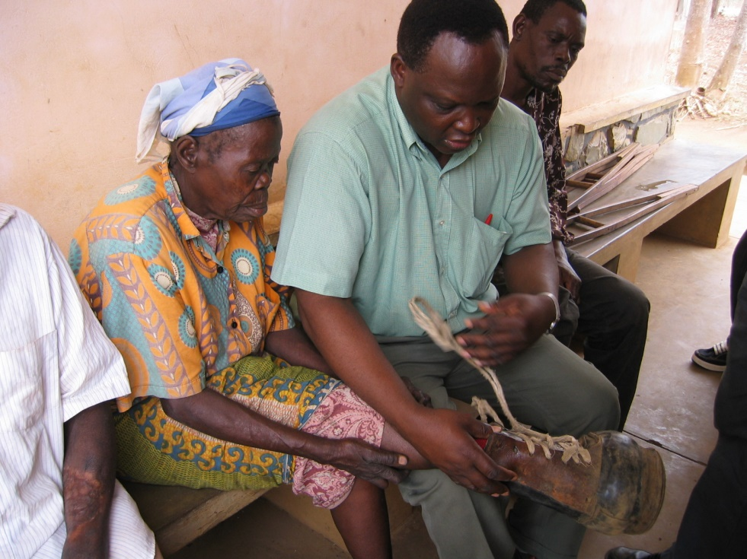
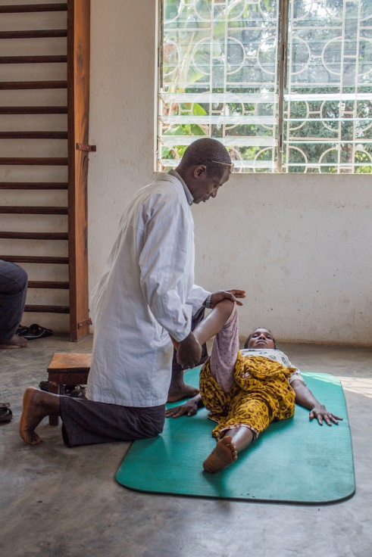
FABRication d’une prothèse

Slide 6
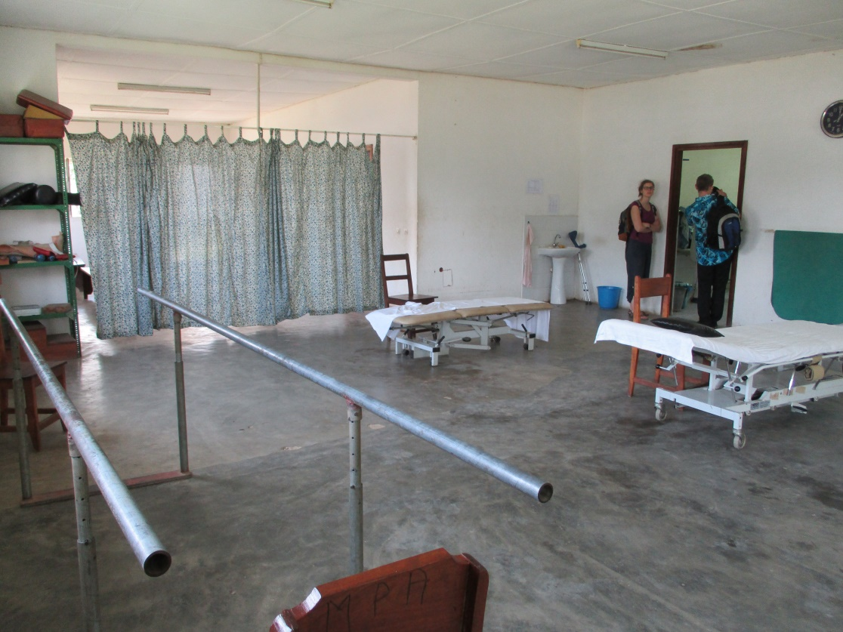
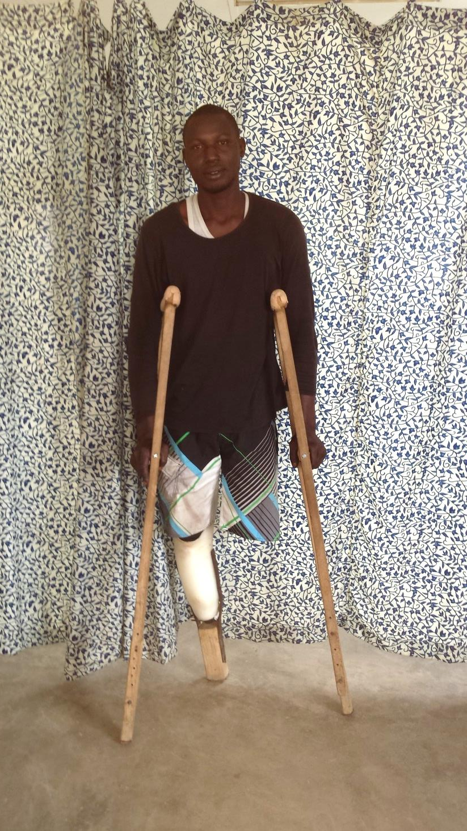
En haut: la salle de kiné
A droite: Un patient avec une prothèse temporaire.

Slide 7
Un avenir plein d’espoir
13 ans, fracture du jambe à cause d’une accident: béquilles faites par l’atelier ortho, soins kiné
Accompagner vers l’autonomie
Intégration sociale et économique

Slide 8
Soutenir les handicapés de Macenta
La prière
Les dons financiers:
30.000€ /3 ans
Les legs

Slide 9
Merci pour votre attention !
Solidarité Protestante
46 Rue Brogniez,
1070 Bruxelles
info@solidaritéprotestante.be
Pour soutenir nos actions
IBAN : BE37 068066901028
Bic : GKCCBEBB

